Slide 1
移动应用开发
方维维

Slide 2
本节课学习内容
常用控件的使用方法
详解4种基本布局
创建自定义控件

Slide 3
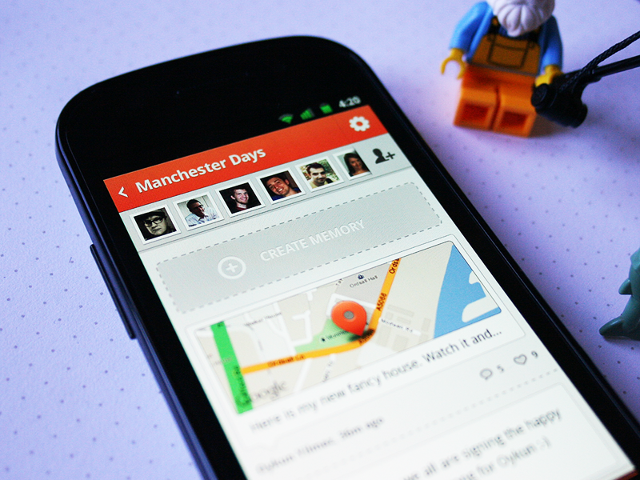
界面设计
界面设计
系统和用户之间进行交互和信息交换
的媒介，主要作用是实现信息内部形式与
人类可接受形式之间的转换。
人机交互实践中，一个好的界面设计不
仅让软件变得更加有个性和创意，同时还能
让软件的操作变得舒适自由，充分体现软件
的定位和特点。

Slide 4
界面设计
UI(User Interface)
应用软件的操作逻辑、人机交互、界面的整体设计
ID(Interaction Design)
人、环境与设备的关系和行为,以及传达这种行为的元素的设计
GUI(Graphical User Interface)
图形用户界面

Slide 5
Android UI控件
UI控件
Android提供的UI控件分别包括了几种布局Layout和多种组件(widget),例 如Button(按钮)、TextView(文本)、EditText(文本编辑框)、ListView(列表)、CheckBox(复选框)、RadioButton(单选按钮)、Spinner(下拉列表)以及AutoCompleteTextView(带自动补全的文本框)、 图片切换(ImageSwitcher)等等。

Slide 6
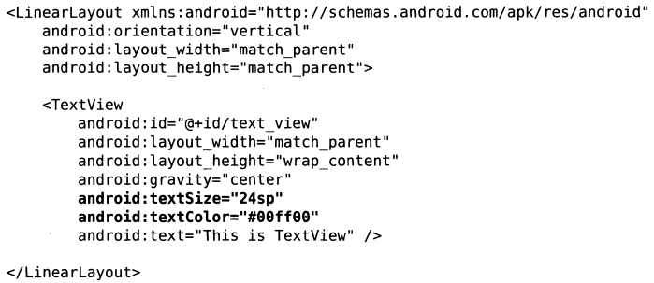
常用控件的使用方法与实例：UIWidgetTest
文本框（TextView）：
给当前控件设置唯一标识符
指定控件的宽度:
match_parent:由父布局决定控件的大小
warp——content:由内容决定控件的大小
指定控件的高度
指定文字的对齐方式
指定文字的字体大小
指定文字的字体颜色
指定控件中显示的文本内容

Slide 7
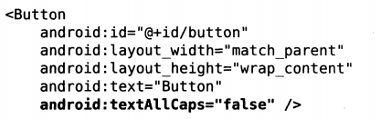
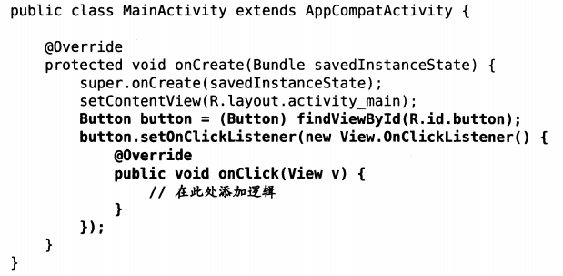
常用控件的使用方法
按钮（Button）
在MainActivity中为Button的点击事件注册一个监听器
按钮显示的文本内容
是否将显示的内容设置为大写字母
通过findViewById()方法得到Button的实例
注册点击事件的监听器

Slide 8
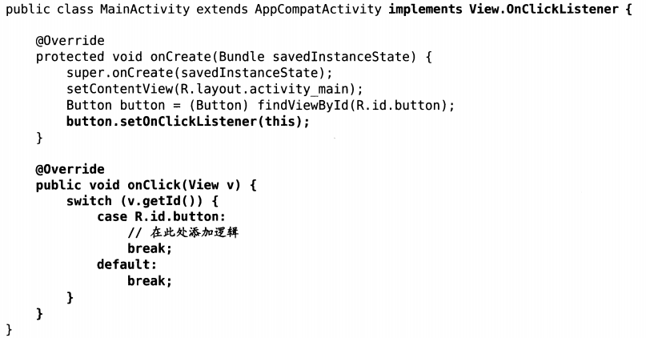
常用控件的使用方法
使用接口为Button的点击事件注册一个监听器

Slide 9
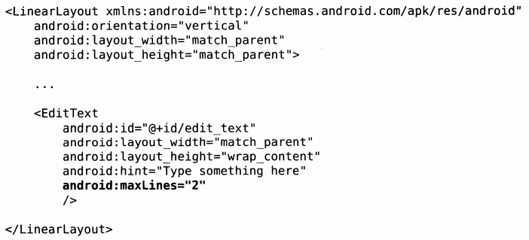
常用控件的使用方法
编辑框（EditText）:
指定一段提示性的文本
指定EditText的最大行数为两行，当输入超过两行时，文本会向上滚动

Slide 10
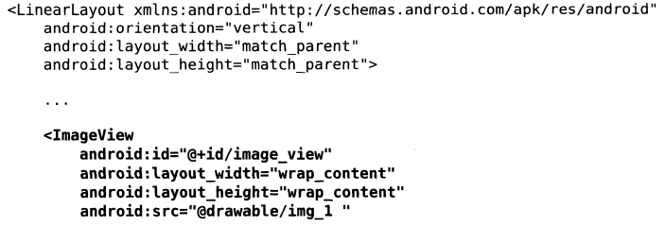

常用控件的使用方法
ImageView:
给ImageView指定一张图片，
图片一般放到drawable文件夹下

Slide 11
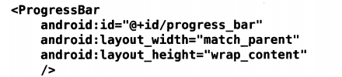
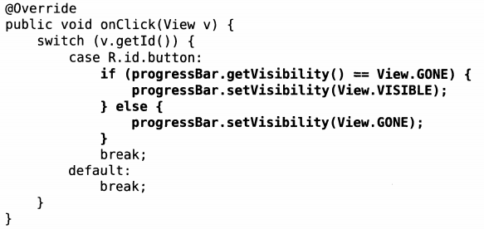
常用控件的使用方法
ProgressBar
修改MainActivity中的按钮点击事件，修改ProgressBar的一些属性
另外一种注册事件监听的方法，和我们之前所讲的没有区别
判断控件是否可见
属性值有三个：
VISIBLE:默认值，表示控件可见
INVISIBLE:控件不可见，但占位置
GONE:控件不可见，但不占位置

Slide 12
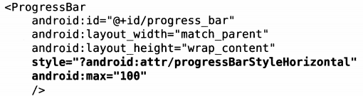
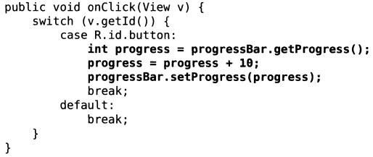
常用控件的使用方法
ProgressBar
修改MainActivity中的按钮点击事件，修改ProgressBar的一些属性
指定进度条为水平进度条
默认为圆形进度条
设置进度条的最大值
获取进度条当前的进度
更新进度条的进程

Slide 13
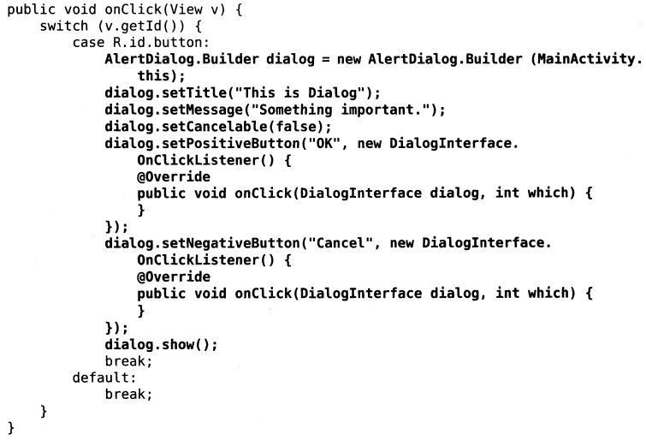
常用控件的使用方法
在MainActivity中创建AlertDialog实例
AlertDialog
设置Dialog的标题
设置Dialog的内容
设置Dialog可否取消
设置Dialog确定按钮的点击事件
设置Dialog取消按钮的点击事件
调用show()函数将Dialog显示出来

Slide 14
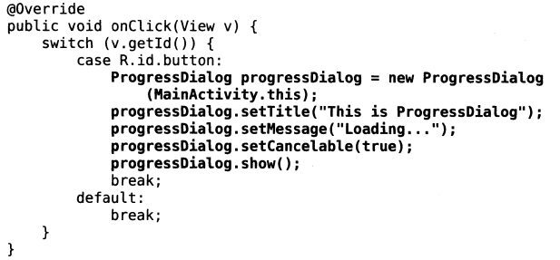
常用控件的使用方法
ProgressDialog
在MainActivity中创建ProgressDialog实例

Slide 15
本节课学习内容
常用控件的使用方法
详解4种基本布局
创建自定义控件

Slide 16
详解4种基本布局
Android UI布局
Android工作界面主要由容器和控件构成,为了规范控件在容器中的显示,设计人员通常需要规定控件在界面的显示方式,这就是布局文件。
UI布局的作用
在布局中,通过设置控件或者容器的属性来规定控件的显示方式

Slide 17
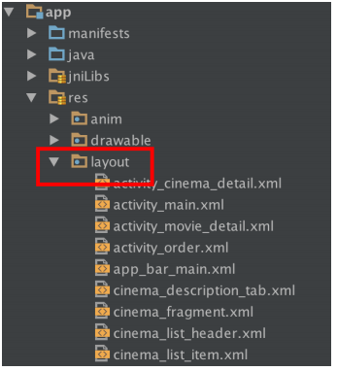
详解4种基本布局
布局文件
布局的实现之一(布局文件)
在Android应用程序中,界面通常都是通过布局文件设定。该文件采用XML 文件格式。每个应用程序默认包含一个主界面的布局文件。该文件位于项目 文件中res目录下的layout子目录中。单击选项卡选择布局文件或是界面设计面板。

Slide 18
详解4种基本布局
Android为开发人员提供了两种声明的方式
XML文件中声明UI元素
使用xml语法来声明UI视图, 这些xml文件存放在项目树下的/res/layout
目录下, Android为每种View都提供了很多属性,通过设置这些属性来达到定制用户界面的目的。
Java代码中实时声明UI元素
对于第一种方法中提到的用于定制View的xml属性, 基本上每一种可以在xml中设置的属性都对应了一个Java方法, 可以在Java代码中使用这些方法来声。

Slide 19
详解4种基本布局
Android系统提供的布局
1. 线性布局(LinearLayout)
2. 相对布局(RelativeLayout)
3. 帧布局(FrameLayout)
4. 百分比布局
5. 表格布局(TableLayout)
6. 网格布局(GridLayout)

Slide 20
线性布局(LinearLayout)
线性布局是按照水平或垂直的顺序将子元素(可以是控件或布局)
依次按照顺序排列，每一个元素都位于前面一个元素之后。
线性布局分为两种：水平方向和垂直方向的布局。分别通过属性
android:orientation=“ vertical/horizontal”来设置。
布局文件:<LinearLayout>标签进行配置;

Slide 21
线性布局(LinearLayout)
属性说明
gravity: 控制布局中视图的位置。
orientation:“vertical“/”horizontal”
width／height: “fill_parent”(填充整个幕) /wrap_content”(根据内容调整)
layout_weight: 设置所占比例的权重。 在线性布局中,每个视图都有一个android:layout_weight值,若没有显式的声明则为默认值0,表示按照视图的实际大小在屏幕上显示。当该属性被赋予一个大于零的值时,则将父容器中的可用空间进行分割,分割的大小则根据每个视图的android:layout_weight值来确定,权值越大所占比例越大。

Slide 22
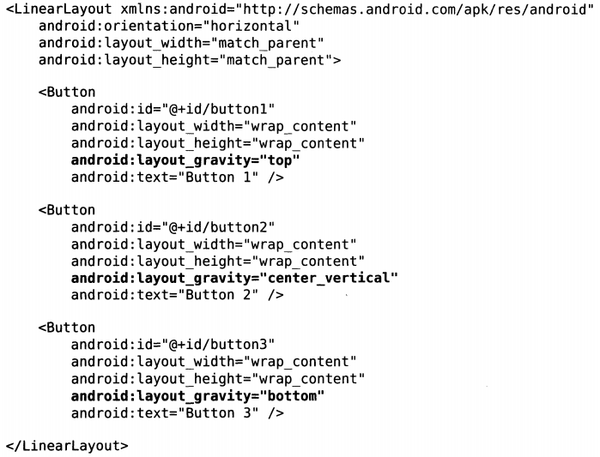
线性布局(LinearLayout)
线性布局（LinearLayout）
设置布局对齐方式有两种
horizontal:水平方向对齐
vertical:垂直方向对齐
layout_gravity指定控件在布局中对齐方式，注意当前的布局时水平布局，所以只能设置垂直方向上的排列方向。
top:在整个页面的顶端
center_vertical:垂直居中
bottom:在页面的底端

Slide 23
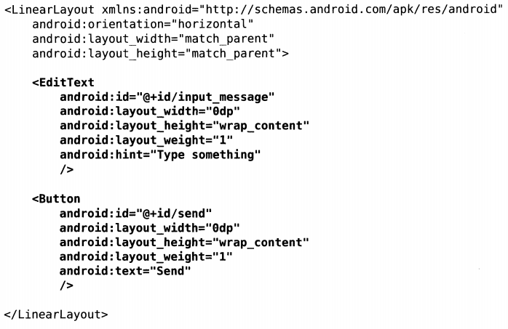
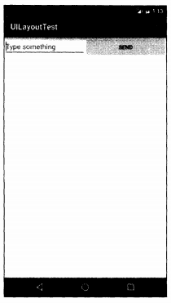
线性布局(LinearLayout)
LinearLayout中的android:layout_weight属性
将layout_width属性设置为0dp
两个控件各占一整行
1/(1+1)=1/2

Slide 24
相对布局(RelativeLayout)
相对布局是一个容器,允许其子元素指定它们相对于其它元素或父元素
的位置(通过元素的id来指定是相对于哪个元素的位置)。可以通过向右对
齐、向上或者向下对齐、至于屏幕中央等形式来排列界面中的元素。元素
的相对关系跟顺序有关,如果第一个元素在屏幕 的中央,那么相对于这个元
素的其它元素将以屏幕中央的相对位置来排列。如果要在xml中指定某个
元素的相对位置,那么在定义这个元素之 前,必须先定义它要相对应的元素。

Slide 25
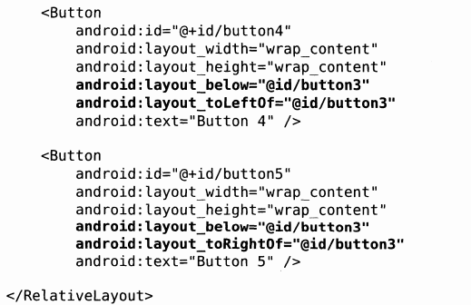
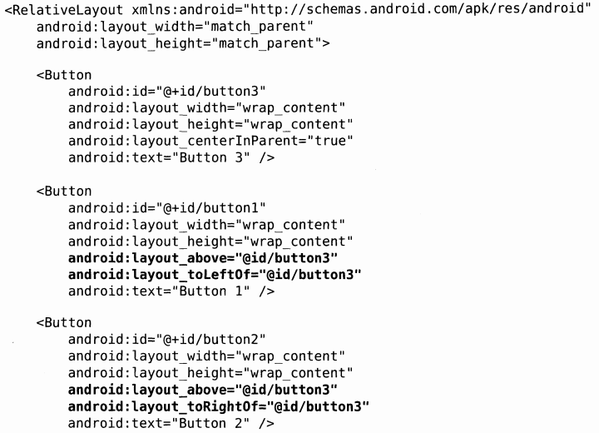
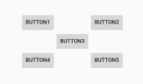
相对布局(RelativeLayout)
相对布局(RaletiveLayout)
设置控件在整个页面的中间
设置控件在Button3的下边和左边
设置控件在Button3的上边和左边
设置控件在Button3的上边和右边
设置控件在Button3的上边和右边

Slide 26
帧布局(FrameLayout)
添加到此布局中的视图都以层叠方式展示,最后一个添加到框架
布局中的视图显示在最上层,第一个添加的放在最底层(类似堆栈)。
布局文件:<FrameLayout>标签

Slide 27
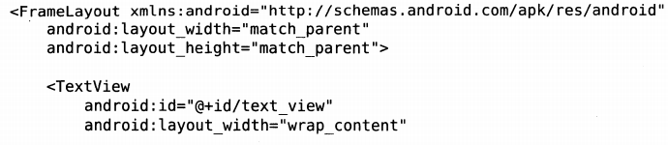
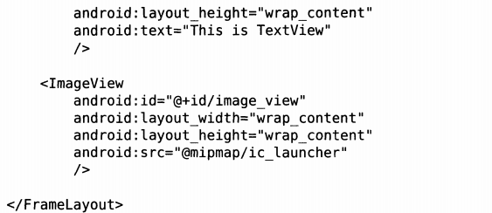
详解4种基本布局
帧布局(FrameLayout)
FrameLayout非常简单，应用场景不多，所有的控件都会默认的摆放在布局的左上角

Slide 28
百分比布局
在百分比布局中，不再使用warp_content、match_parent等方式来
指定控件的大小，而是允许直接指定控件在布局里所占的百分比，这
样就可以轻松实现平分布局，甚至任意比例分割布局的效果。
Android团队将百分比布局定义在support库中，我们只需要在项目
中的build.gradle中添加百分比布局的依赖，就能保证百分比布局在
Android所有系统版本上的兼容性。

Slide 29
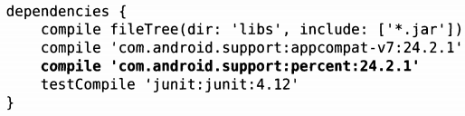
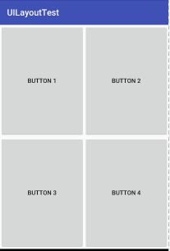
详解4种基本布局
百分比布局
首先在app/build.gradle文件中的dependencie闭包中添加如下信息，注意修改gradle文件后要点击Sync Now进行同步，把百分比布局引入项目中
添加百分比布局库的依赖

Slide 30
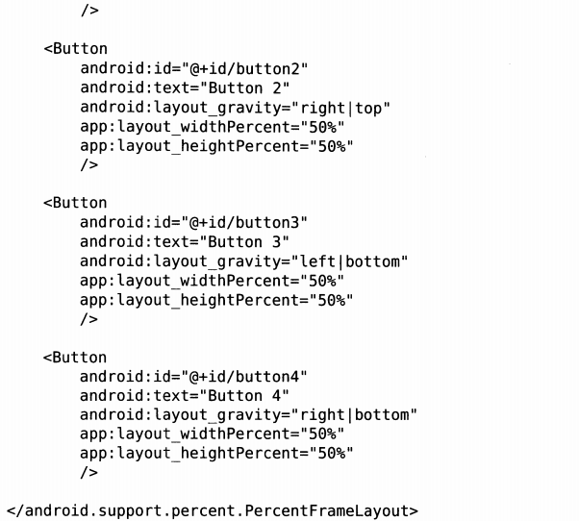
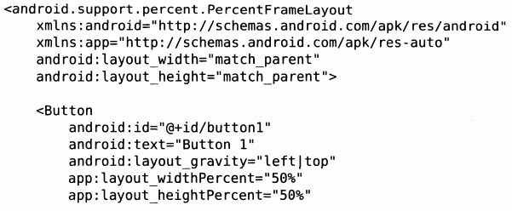
详解4种基本布局
百分比布局
定义一个Button在布局的右上角，宽和高整个布局的50%
因为我们使用的PercentFrameLayout并不是系统在带的，所以我们要把完整的包路径写出来
定义一个Button在布局的左下角，宽和高整个布局的50%
定义一个Button在布局的左上角，宽和高整个布局的50%
定义一个Button在布局的右上角，宽和高整个布局的50%

Slide 31
本节课学习内容
常用控件的使用方法
详解4种基本布局
创建自定义控件

Slide 32
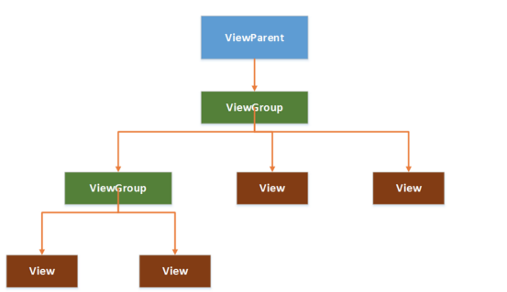
创建自定义控件
View树结构
在Android中，视图控件大致被分为两类，即ViewGroup和View，
ViewGroup控件作为父控件，包含并管理着子View，通过ViewGroup和
View便形成了控件树，各个ViewGoup对象和View对象就是控件树中的
节点。

Slide 33
创建自定义控件
这个时候我们就可以思考一下，当系统自带的控件并不能满足我们的需求时，可不可以利用上面的继承结构来创建自定义控件，答案当然是肯定，下面我们就学习一下创建自定义控件的方法。我们将完成一个类似于iphone应用的界面顶部的标题栏。

Slide 34
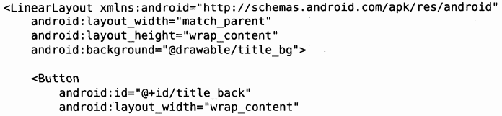
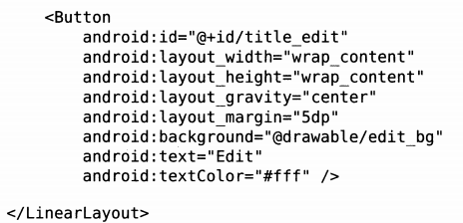
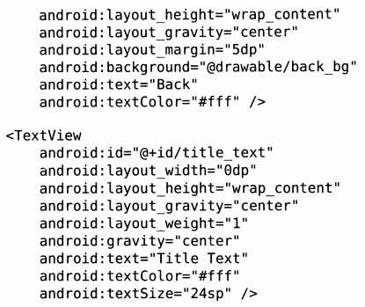
创建自定义控件
引入布局
创建title.xml，加入两个Button控件用于返回和编辑和一个TextView控件用于显示标题文本

Slide 35
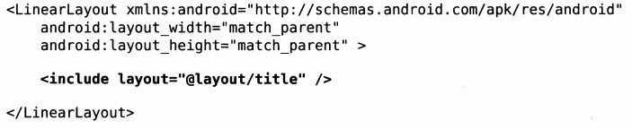
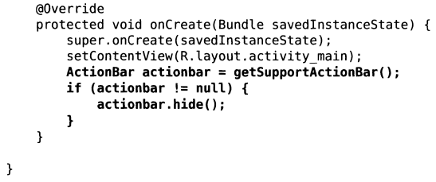
创建自定义控件
修改activity_main.xml中内容
在MainActivity中隐藏系统再带的标题
引入title.xml布局
调用hide()方法隐藏系统自带标题

Slide 36
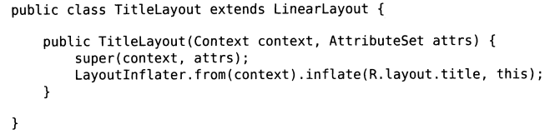
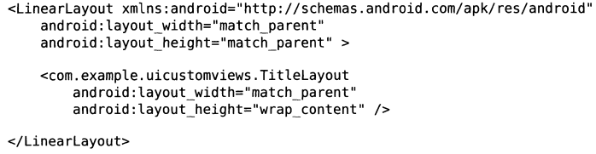
创建自定义控件
继承自LinearLayout
新建TitleLayout，成为自定义标题栏控件
修改activity_main文件
动态加载一个布局文件
在布局中添加自定义控件

Slide 37
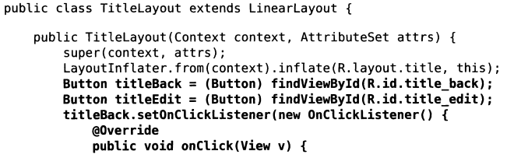
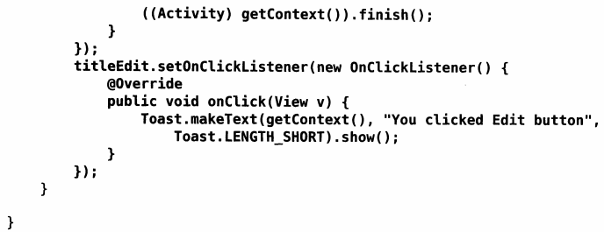
创建自定义控件
修改TitleLayout文件
为标题栏中的按钮添加点击事件

